Slide 1


Slide 2

KiÓm tra bµi cò
8 – 4 = 7 – 5 = 10 – 10 =

Slide 3

Trò chơi: “Viết phép tính thích hợp”

Slide 4



10
-
9
=
1

Slide 5



10
-
2
=
8
2
=
8
-
10

Slide 6
PHÉP TRỪ TRONG PHẠM VI 10 (TT)

Slide 7
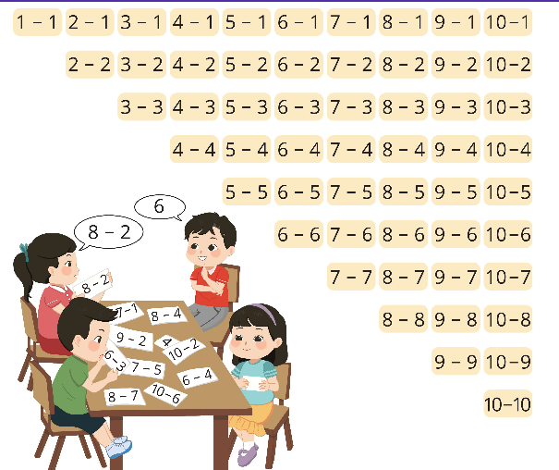

Slide 8
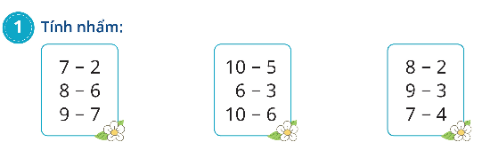
= 5
= 5
= 6
= 2
= 3
= 6
= 2
= 4
= 3

Slide 9
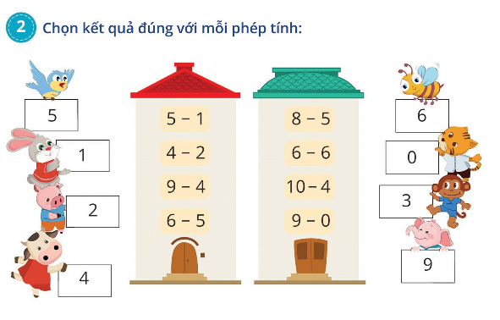

Slide 10
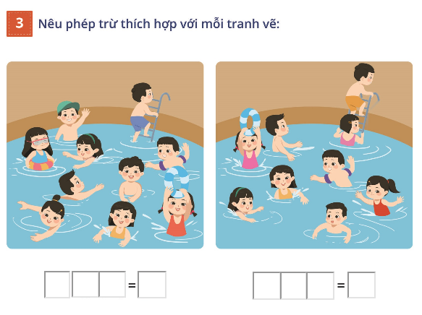
10 - 1 9
9 - 1 8

Slide 11


Toán
Củng cố
10 – 1 = 9
10 – 9 = 1
10 – 2 = 8
10 – 8 = 2
10 – 3 = 7
10 – 7 = 3

Slide 12


